Slide 1
Институт информатики и математического моделирования ФИЦ КНЦ РАН
Разработка средств
информационно-аналитической поддержки
управления кадровой логистикой производственного кластера
Докладчик:
Неупокоева Елена Олеговна
магистрант 1 курса
Информационные системы и технологии
Научный руководитель:
Быстров Виталий Викторович
г. Апатиты, 2022 г.

Slide 2
Разделы
Актуальность темы
Постановка задачи
Средство разработки
Разработка прототипа модели
Структура
Алгоритмы
Агенты
Визуализация
Предварительные результаты
Перспективы исследования
Заключение

Slide 3
Актуальность темы
Повышенное внимание к планированию и прогнозированию социально-экономических процессов;
Рост важности логистических задач;
Одной из важных задач является кадровая логистика;
Одним из методов решения логистических задач является имитационное моделирование.
В рамках данного направления и проводится текущий проект.

Slide 4
Постановка задачи исследования
Цель:
Разработка программного средства моделирования движения трудовых ресурсов регионального производственного кластера.
Задачи:
Анализ проблем кадрового обеспечения региональных социально-экономических систем;
Сравнительный анализ существующих программных решений в сфере управления трудовыми ресурсами;
Выбор средств разработки;
Определение архитектуры модели;
Реализация исследовательского прототипа имитационной модели;
Анализ потенциальных сценариев развития горно-химического кластера с помощью разработанного средства.

Slide 5

Средство реализации
Программная инструментальная система Anylogic University 8.7 предназначена для проведения открытых исследований
Одновременное использование различных подходов к моделированию:
Системно-динамический: система уровней и потоков, изменяющих значения этих уровней, а также их взаимодействия с помощью обратных связей.
Дискретно-событийный: упорядоченная последовательность действий.
Агентный подход: совокупность взаимодействующих элементов, обладающих своим алгоритмом поведения.
Язык программирования: Java
Среда хранения данных: электронные таблицы MS Excel

Slide 6
Разработка прототипа модели: структура
На данный момент в модели определены следующие агенты:
MiningChemicalСluster – сцена, на которой происходит взаимодействие агентов;
Enterprise – предприятие;
enterprises <..> – популяция предприятий горно-химического кластера;
Person – человек трудоспособного возраста:
workers <..> – популяция «Работники предприятия»;
unemployedsMCC <..> – популяция безработных горно-химического кластера;
Staffing – штатное расписание:
staffings <..> – популяция должностей предприятия.

Slide 7
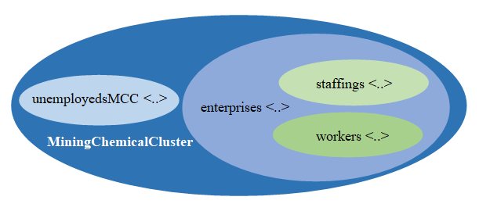
Разработка прототипа модели: структура
Популяция – коллекция из агентов определенного типа

Slide 8
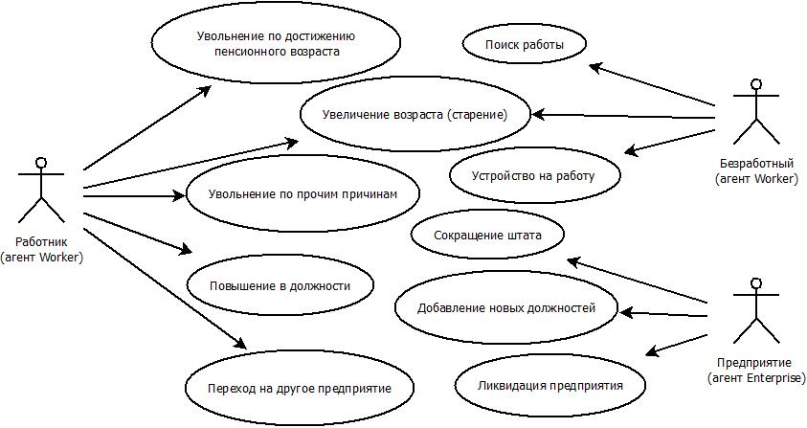
Разработка модели: алгоритмы
Основные логистические процессы кадрового обеспечения кластера, реализованные на данном этапе исследования:
Внешняя миграция кадров:
трудоустройство незанятого населения;
высвобождение кадров;
Внутренняя миграция кадров:
  вертикальная миграция – переход с одной должности на другую внутри одного предприятия;
  горизонтальная миграция кадров – переход работника в другую организацию.

Slide 9
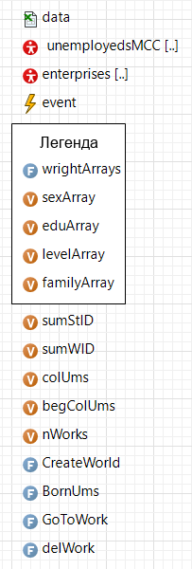
Разработка прототипа модели: агенты
MiningChemicalСluster – сцена взаимодействия
База данных:
Data – файл MS Excel.
Mетоды:
wrightArrays() – при инициализации модели служит для наполнения массивов легенды;
event() – ежегодное событие, запускает другие методы с указанной периодичностью;
CreateWorld() – инициализация начальных параметров модели;
BornUms() – создание новых объектов типа «безработные» (агент Person);
GoToWork() – алгоритм поиска работы для безработных;
delWork(nWorks) – алгоритм ликвидации предприятия.

Slide 10
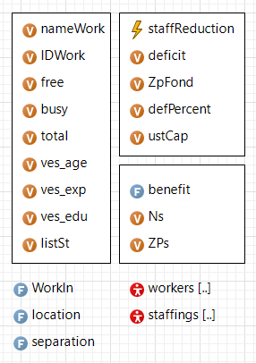
Разработка прототипа модели: агенты
Разработка модели: агенты
Enterprise – Предприятие
Методы:
staffReduction() – событие, алгоритм сокращения штата;
Workln() – алгоритм продвижения по службе в рамках одного предприятия;
location() – размещение объектов на презентации;
benefit() – расчет зарплатного фонда и полезного вклада;
separation() – набор процедур при увольнении работника.

Slide 11

Разработка прототипа модели: агенты
Разработка модели: агенты
Enterprise – Предприятие
Реализация метода delWork() – ликвидация предприятия: высвобождение трудовых резервов с переходом в категорию «безработные»:
public static void delWork (nWorks) {
//выбор предприятия
int n=findFirst(enterprises, p->p.IDWork==nWorks).getIndex();
for (int y=enterprises(n).workers.size()-1; y>=0; y--) { //для всех элементов популяции рабочих
enterprises(n).workers(y).goToPopulation(unemployeds); //рабочие предприятия переходят в безработные
unemployeds(unemployeds.size()-1).rang=6; //меняют параметр «ранг»
unemployeds(unemployeds.size()-1).setNetworkNode(node3); //меняют размещение в графической интерфейсе
}
//удаление выбранного предприятия из модели
remove_enterprises (enterprises(n));

Slide 12
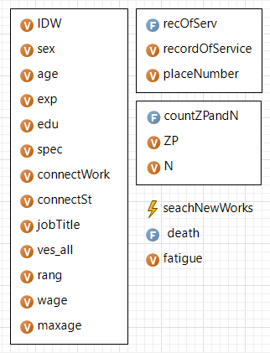
Разработка прототипа модели: агенты
Разработка модели: агенты
Person – человек трудоспособного возраста
Методы:
seachNewWorks() – событие, переход на другое место работы;
death() – взросление, набор опыта и уход на пенсию;
countZPandN() – расчет зарплаты и полезного вклада работника;
recOfServ() – заполнении истории трудоустройств работника.

Slide 13
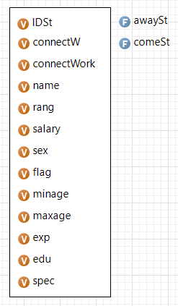
Разработка прототипа модели: агенты
Разработка модели: агенты
Staffing – штатное расписание
Категории агентов типа Staffing:
flag==0; – вакансия;
flag==1; – занятая должность;
flag==2; – должность в процессе найма работника.
Методы:
awaySt() – набор действий при освобождении вакансии;
comeSt() – набор действий при занятии вакансии.

Slide 14
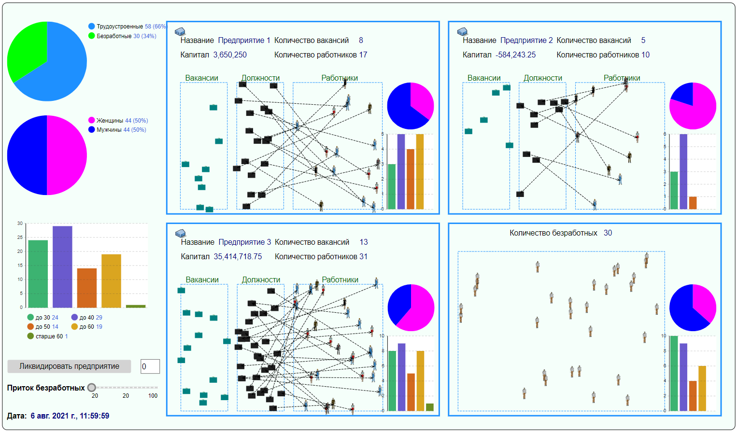
Разработка модели: визуализация
Разработка прототипа модели: визуализация
Графический интерфейс агента MiningChemicalСluster

Slide 15
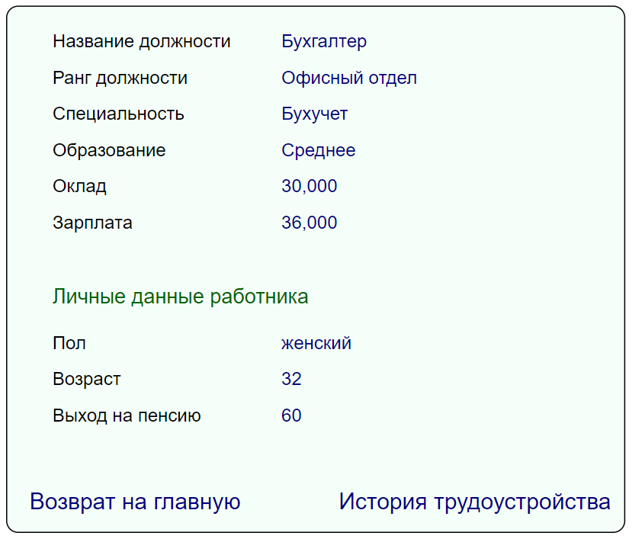
Разработка прототипа модели: визуализация
Графический интерфейс агента Person: личное дело

Slide 16
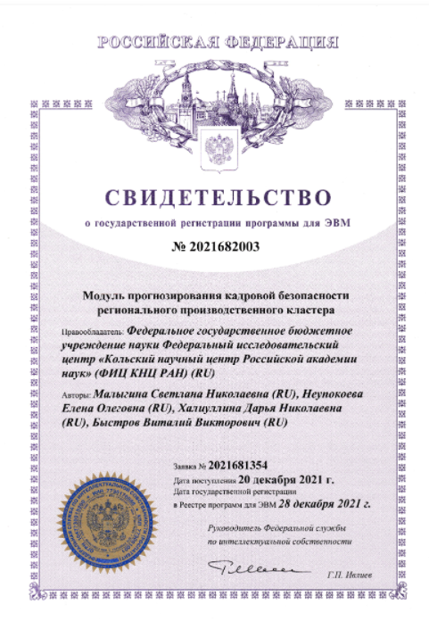
Предварительные результаты
Неупокоева, Е. О. Обзор транспортно-логистических имитационных моделей платформы AnyLogic Cloud / Е. О. Неупокоева, В. В. Быстров, С. Н. Малыгина // Труды Кольского научного центра РАН. – 2020. – Т. 11. – № 8(11). – С. 46-57. – DOI 10.37614/2307-5252.2020.8.11.004.
Development of a Simulation Model of Personnel Logistics of a Mining and Chemical Cluster / D. N. Khaliullina, S. N. Malygina, E. O. Neupokoeva, V. V. Bystrov // Lecture Notes in Networks and Systems. – 2021. – Vol. 232 LNNS. – P. 650-667. – DOI 10.1007/978-3-030-90318-3_52.
Малыгина, С. Н. Разработка имитационной модели кадровой логистики производственного кластера / С. Н. Малыгина, Н. Е. Неупокоева // Труды Кольского научного центра РАН. – 2021. – Т. 12. – № 5(12). – С. 117-127. – DOI 10.37614/2307-5252.2021.5.12.010.
Свидетельство о государственной регистрации программы для ЭВМ № 2021682003 Российская Федерация. Модуль прогнозирования кадровой безопасности регионального производственного кластера : № 2021681354 : заявл. 20.12.2021 : опубл. 28.12.2021 / С. Н. Малыгина, Е. О. Неупокоева, Д. Н. Халиуллина, В. В. Быстров ; заявитель Федеральное государственное бюджетное учреждение науки Федеральный исследовательский центр «Кольский научный центр Российской академии наук».

Slide 17
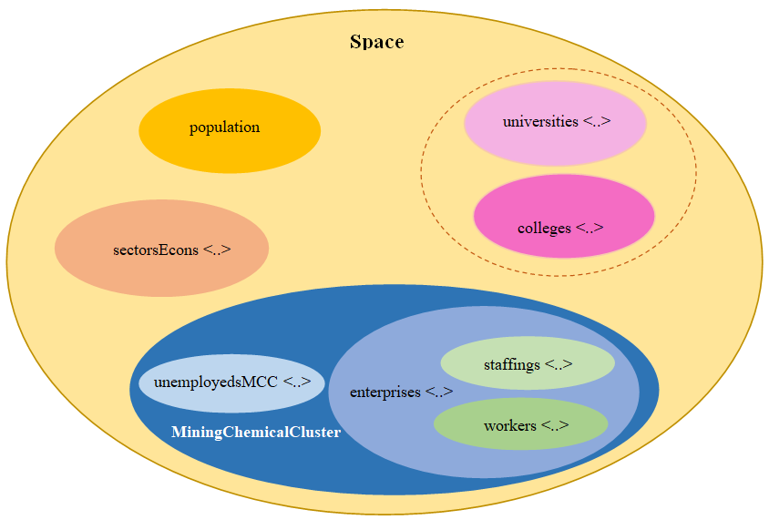
Перспективы исследования
Отрасли экономики
Мурманской области
Население Мурманской области старше 16 лет
Высшие учебные заведения Мурманской области
Средние специальные учебные заведения Мурманской области
Горно-химический кластер: реализованная часть исследования

Slide 18
Заключение
В работе представлено описание компьютерной модели, имитирующей процессы движения трудовых ресурсов как внутри, так и между предприятиями производственного кластера. Приведены аспекты программной реализации в среде Anylogic отдельных процессов, связанных с кадровой логистикой как внутренней, так и внешней для отдельного предприятия. В дальнейшем планируется расширить модель за счет добавления:
более детальной проработки производственных процессов предприятий;
учет процессов подготовки кадров, в частности, повышения квалификации;
имитации миграционных процессов как для кластера, так и для региона.
Разрабатываемая имитационная модель служит основой для разработки специализированного программного обеспечения информационно-аналитической поддержки управления кадровой безопасностью регионального производственного кластера. Она позволит исследовать различные сценарии развития кадровой ситуации в производственном кластере и вырабатывать на основе результатов имитации рекомендации для принятия кадровых решений.

Slide 19
Спасибо
за
внимание!

